Slide 1
1
2
3
4
6
5
7
8

Slide 2
4

Slide 3
5

Slide 4
5
2
3

Slide 5
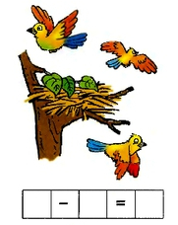
6
3
3

Slide 6
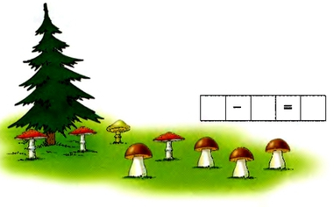
4
4
8

Slide 7
+1
+2
2
3
5
-1
-2
7
6
4

